Slide 1
Эколого-математический брейн-ринг

Slide 2
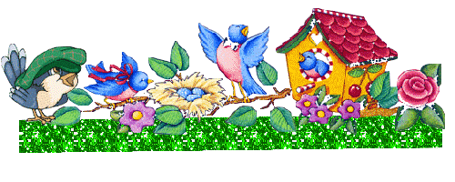
Рыбе – вода, птице – воздух, зверю – лес, степи, горы. А человеку нужна Родина. И охранять природу – значит охранять Родину.
(М.М. Пришвин)

Slide 3

Долгая, счастливая, а самое главное – здоровая жизнь человека зависит от состояния окружающей нас природы.

Slide 4
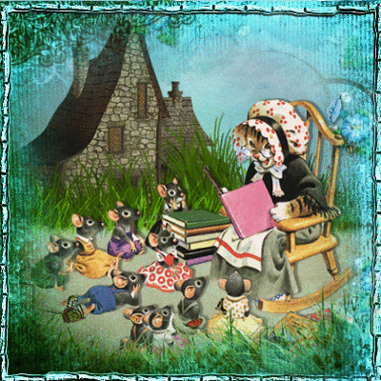
Природа не только храм здоровья и эстетического наслаждения. Природа – могучий древний источник познания и воспитания человечества.

Slide 5
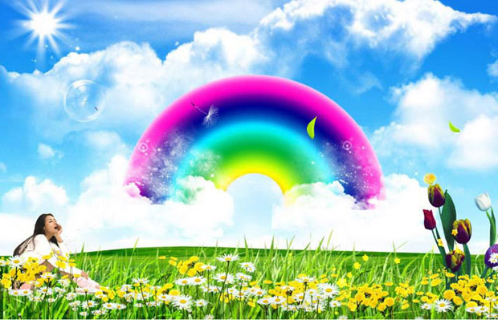
Даже современного человека порой удивляет богатство, разнообразие мира и удивительная жизнестойкость живой природы.

Slide 6
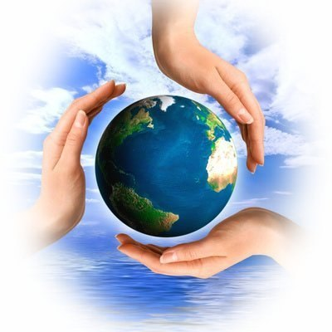
Слышу я Природы голос,
Прорывающийся крикнуть,
Как и с кем, она боролась,
Чтоб из хаоса возникнуть,
Может быть, и не во имя
Обязательно нас с вами,
Но чтоб стали мы живыми,
Мыслящими существами.
И твердит Природы голос:
“В вашей власти, в вашей власти,
Чтобы все не раскололось
На бессмысленные части!”

Slide 7

Умение уважать и любить мир, в котором мы все живём и от состояния которого зависит наше здоровье - важное качество современного человека. Я думаю, что наша сегодняшняя игра поможет вам задуматься над некоторыми цифрами и выработать некоторые нормы поведения в быту, на отдыхе, обеспечивающие бережное отношение к природе. Сегодня нам предстоит раскрыть некоторые проблемы окружающей среды математическим языком.
Наша прекрасная Земля тяжело больна. Ее болезнь – это признак и одновременно следствие нашего невежества.

Slide 8



Приглашаю Вас на необычный брейн-ринг - «Эколого- математический»

Slide 9

Правила игры:
У каждой команды на столе
сигнальная карточка. Командам
задаются вопросы, и та из команд,
которая первой поднимет сигнальную
карточку, дает ответ на поставленный
вопрос. За каждый правильный ответ
команда получает 1 очко.
Если одна из команд дает неверный ответ, то право хода переходит к другой команде и т.д.
Если обе команды дают неверный ответ, то в игру вступают болельщики. Команда болельщиков также может принести очко своей команде.
Игра состоит из трех раундов.

Slide 10

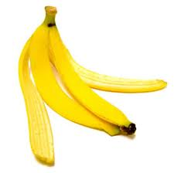
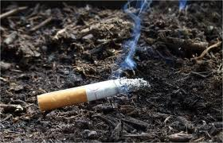
РАУНД 1.
Вопрос 1: Брошенная на землю кожура от банана в нашем климате разлагается около 2 лет. Брошенный окурок сигареты разлагается на два года дольше. Пластиковый пакет разлагается на восемь лет дольше, чем окурок. Сколько лет потребуется для того чтобы разложился пакет? На сколько лет раньше разложится кожура от банана?

Slide 11
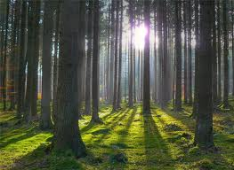
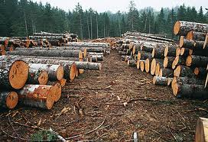
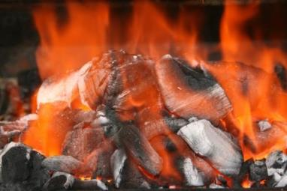
Вопрос 2: В мире ежегодно добывается 1600 млн. кв. м древесины, около 20% всей древесины идет на топливо. Сколько кубических метров древесины ежегодно
сжигается?

Slide 12
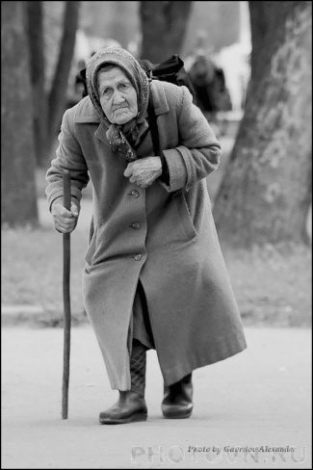
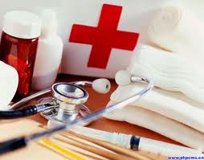
Вопрос 3:
Средняя продолжительность
жизни жителей 64 года. Причем 5х+30=50 из этих лет мы живем за счет медицины. На сколько лет врачи продлевают жизнь?

Slide 13
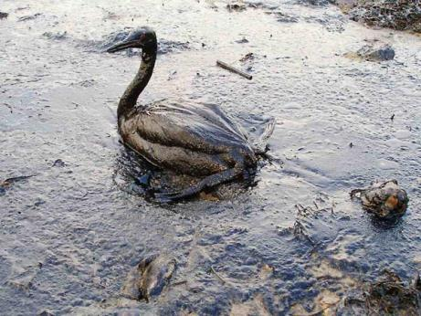
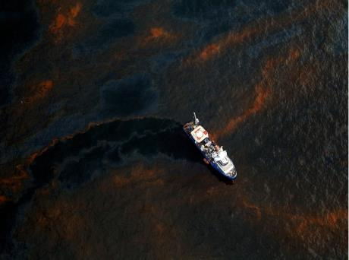
Вопрос 4: Тонна нефти покрывает тонкой пленкой 12 км² поверхности океана. За год в моря поступает 10 млн. тонн нефти. Какая площадь морей и океанов будет покрыта пленкой из нефти за год?

Slide 14
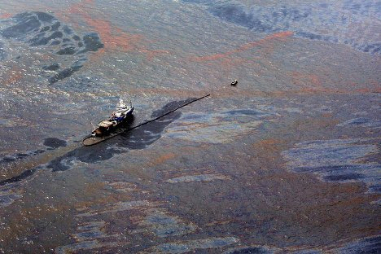
Глобальные проблемы человечества.
Разлив нефти.

Slide 15

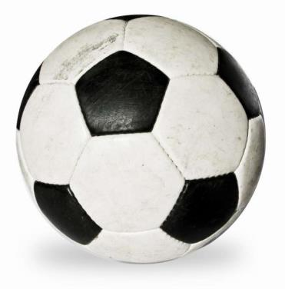
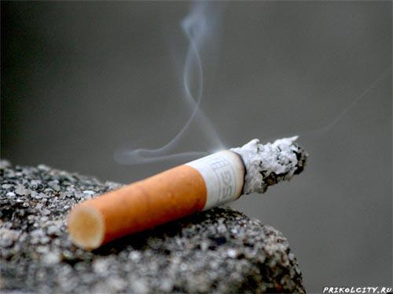
Какой предмет лишний на экране?

Slide 16

Сигарета: “Почему это я лишняя? А вы знаете, что мои ближайшие родственники: картофель, томат, баклажаны. В Европе табак использовался в качестве лечебного средства. В вышедшем в 1625 году в Базеле учебнике медицины о табаке говорилось следующее: ”Это зелье очищает небо и голову, рассеивает боль и усталость, оберегает людей от чумы, прогоняет вшей”.

Slide 17

Родственниками табака являются белладонна, белена и дурман. В 1608 году король Людовиг XIII запретил свободную продажу табака. В 1649 году в знаменитом “Уложении” царя Алексея Михайловича предписывалось пытать всех, у кого будет найден табак, и бить кнутом пока не признается, откуда табак достал. Торговцев – пороть, ноздри рвать и ссылать в дальние города».

Slide 18
РАУНД 2
Вопрос 5: В табачном дыме одной сигареты содержится много ядовитых веществ, разрушающих организм. Определите процентное содержание самых ядовитых веществ – синильной кислоты, табачного дегтя, углекислого газа в сигарете, если никотина 2%, а синильная кислота составляет ½ часть никотина; табачного дегтя в 7,5 раз больше, чем никотина; углекислого газа составляет 3/5 от количества табачного дегтя, полоний составляет 2/3 от количества углекислого газа.

Slide 19
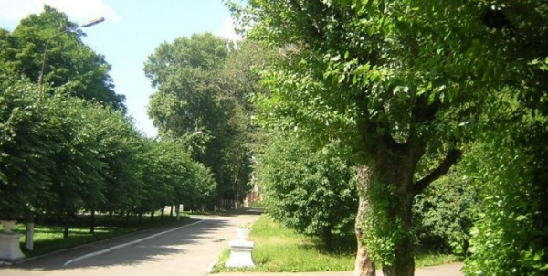
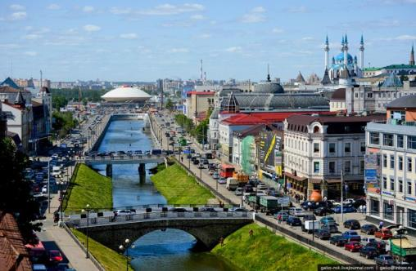
Вопрос 6: Подсчитано, что для нормальной жизни в промышленном городе на каждого жителя необходимо иметь 25 квадратных метров зеленых насаждений.
Какова должна быть площадь насаждений в г. Казани, если в нем на 2012 год население составляет 1млн. 145тыс. человек?

Slide 20
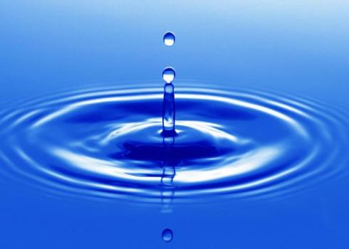
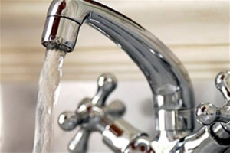
Вопрос 7: Всем известно, что запасы пресной воды ограничены. Если из крана бежит струя толщиной с карандаш, то за 1 минуту в канализационные коммуникации уходит 3 литра воды. Сколько литров воды бесполезно вытекает из 3 кранов, оставленных учениками на перемене? (перемена 15 мин)

Slide 21
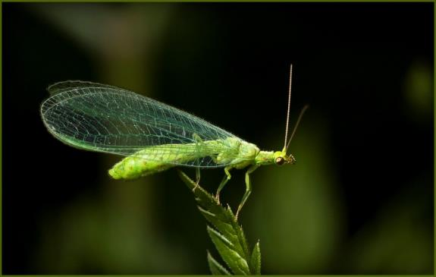
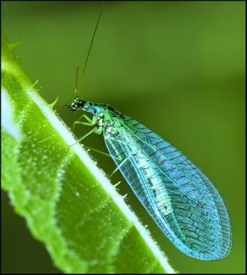
Вопрос 8. За время своего развития одна личинка златоглазки уничтожает до 1130 тлей. Сколько понадобится личинок златоглазки, чтобы уничтожить 15820 тлей?

Slide 22
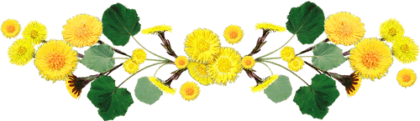
Игра « Перевертыши»
Задание: превратите выражение в известную пословицу или поговорку:
* Сколько это млекопитающее не снабжай питательными веществами, оно постоянно смотрит в растительное сообщество.

Slide 23
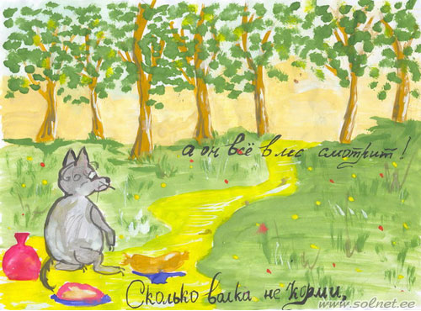
Ответ: Сколько волка не корми, он все в лес смотрит.

Slide 24

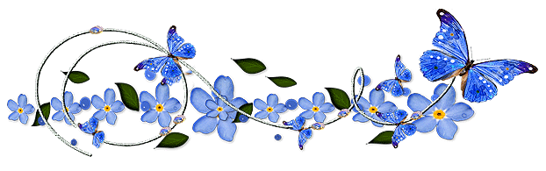
* Кровососущее насекомое не может сделать более острым ротовой аппарат.

Slide 25
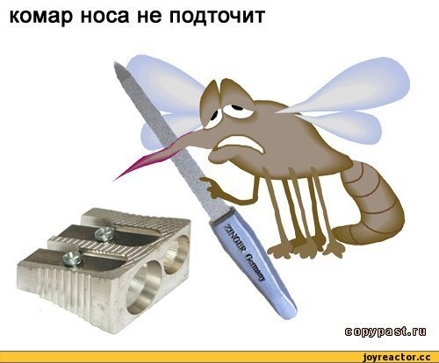
Ответ: Комар носу не подточит.

Slide 26

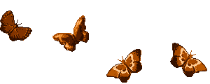
* При желании продолжения жизни необходимо иметь навыки движения вокруг своей оси.

Slide 27
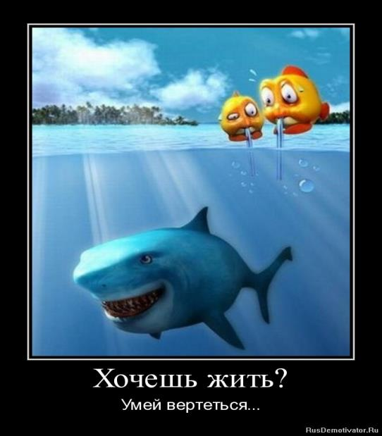
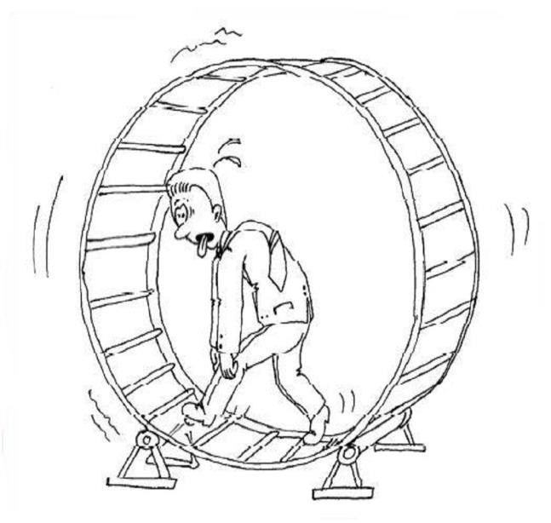
Ответ: Хочешь жить - умей вертеться.

Slide 28
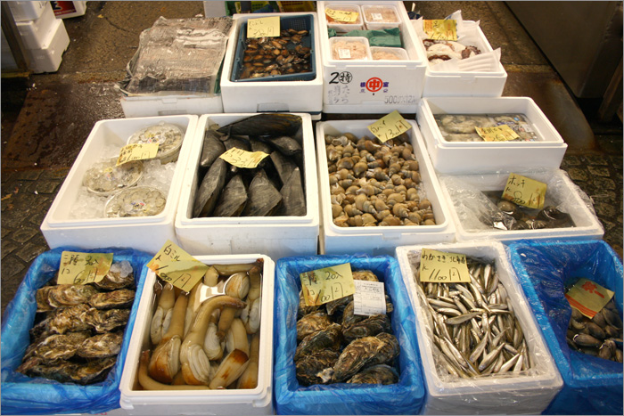
РАУНД 3
Вопрос 9. Расшифруйте название страны, в которой запретили производство пенопластовых коробок для пищи и должны заменить их на пакеты из бумаги и натурального волокна.
И 2,3 * -0,6 А 2,5 - 9,34 К -4,8 – 3,21
Т -4,23 * -0,1 Й 57,5 : -2,3

Slide 29

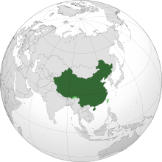

Slide 30
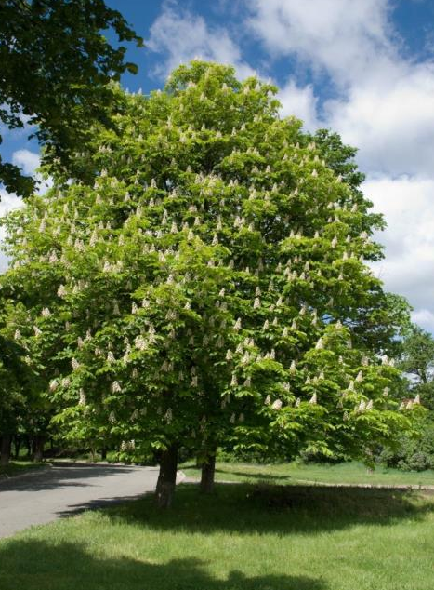
Вопрос 10:
100 г листьев каштана задерживают в течение 15 дней 2286 г пыли и загрязнений. Сколько граммов пыли и загрязнений задержат 300 г листьев каштана за то же самое время?

Slide 31
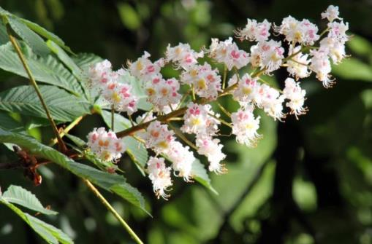

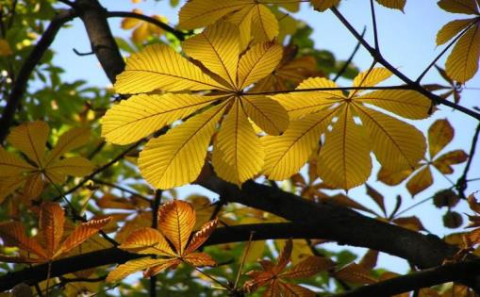

Slide 32
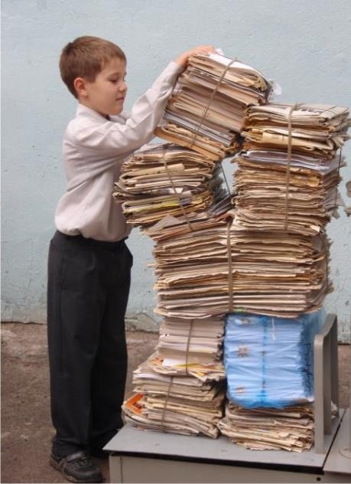
Вопрос 11.
На производство 1 т бумаги требуется 17 деревьев. Каждая тонна макулатуры спасает эти деревья от вырубки. Сколько нужно собрать макулатуры, чтобы сохранить 510 деревьев?

Slide 33

Вопрос 12.
22 апреля мы празднуем День Земли. В этот день люди во всем мире задумываются над тем, как сохранить окружающую природу. Через сколько
дней мы будем
праздновать
День Земли?

Slide 34

«Экологическое буриме»
Используя данные слова (набор ключевых слов, одинаковый для всех команд) необходимо составить стихотворение на тему защиты окружающей среды, т.е. нашего большого общего дома:
небеса – чудеса, вокруг – друг, человек – дровосек.
Команды по очереди читают стихотворения, отдают работы жюри.

Slide 35
Как красивы небеса!
Это природы чудеса…
Вы оглянитесь вокруг.
Ведь природа – наш друг!
Друг природы – Человек,
А враг – железный дровосек!
С трепетом глаза устремились в небеса.
Красивый пейзаж – природы чудеса!
Сохранить должны мы красоту вокруг.
Ведь все в наших руках, мой друг!
Защитником природы должен стать Человек.
Нельзя быть бессердечным как железный дровосек.

Slide 36
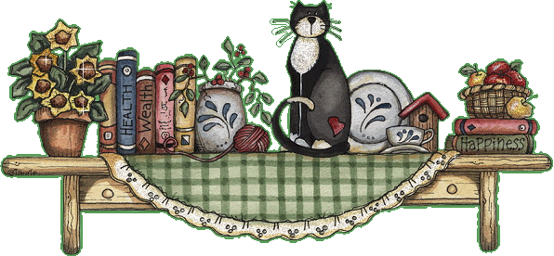
Сегодня с нами были те, кто учит с увлеченьем,
Все, кто любят природу и приключенья,
Все, кто любознателен, трудолюбив, настойчив.
И, конечно же, те, кто не равнодушен к математике.
А сейчас время подвести итог игры.

Slide 37
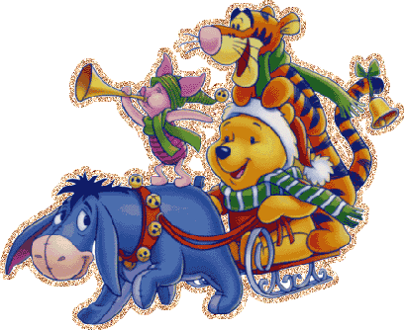
Окончена игра, но не грустите,
Хоть проиграли или выиграли сейчас –
Будут в вашей жизни успехи
И победы еще не раз.
Главное, не забывайте:
Чтоб природу любить
И здоровье сохранить,
С математикой надо вам дружить!

Slide 38
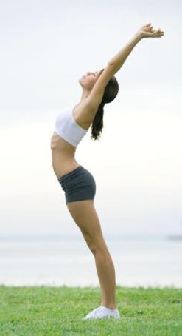
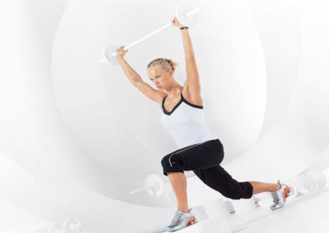
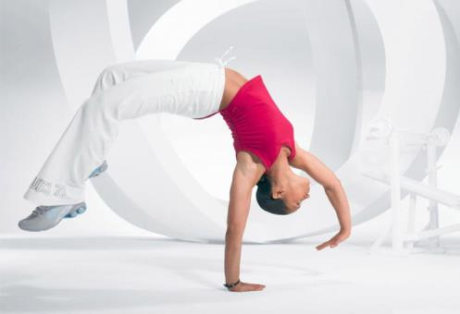
Мы рождены, чтоб жить на свете долго:
Грустить и петь, смеяться и любить.
Но, чтобы стали все мечты возможны,
Должны мы все здоровье сохранить.
Спроси себя: готов ли ты к работе –
Активно двигаться и в меру есть и пить?
Отбросить сигарету? Выбросить окурок?
И только так здоровье сохранить!

Slide 39

Как прекрасен этот мир!
Остановись! Послушай! Посмотри!
Побудь в тиши родных простор…
Услышь биение Земли!
Скинь сети суетливых дней.
Пройдись по лесу… Подыши!
Увидь красу родных очей…
Услышь мелодию Души!
Взгляни на небо! Растворись в его глуби!
Очнись от сна невежества! Раскрой сердце! Полюби!
Ты - Человек! Так будь же им! Благородство прояви!
Мир нуждается в твоей любви! Пойми! Прими!И сохрани!

Slide 40


Литература:
Демина Л.А. “Земля в вопросах, загадках, ребусах, кроссвордах”
Алексеев В.А. “300 вопросов и ответов по экологии”
Торопов В.В. “Занимательная экология”
Егоренков Л.И. “Экологическое воспитание дошкольников и младших школьников”.
Помещенные на 35 и 39 слайдах, стихи - совместная работа учеников 11 класса МБОУ «Староильмовская СОШ» (2010-2011 уч.год).
Ресурсы интернета: http://festival.1september.ru/
http://ru.wikipedia.org/wiki/

Slide 41


